Slide 1

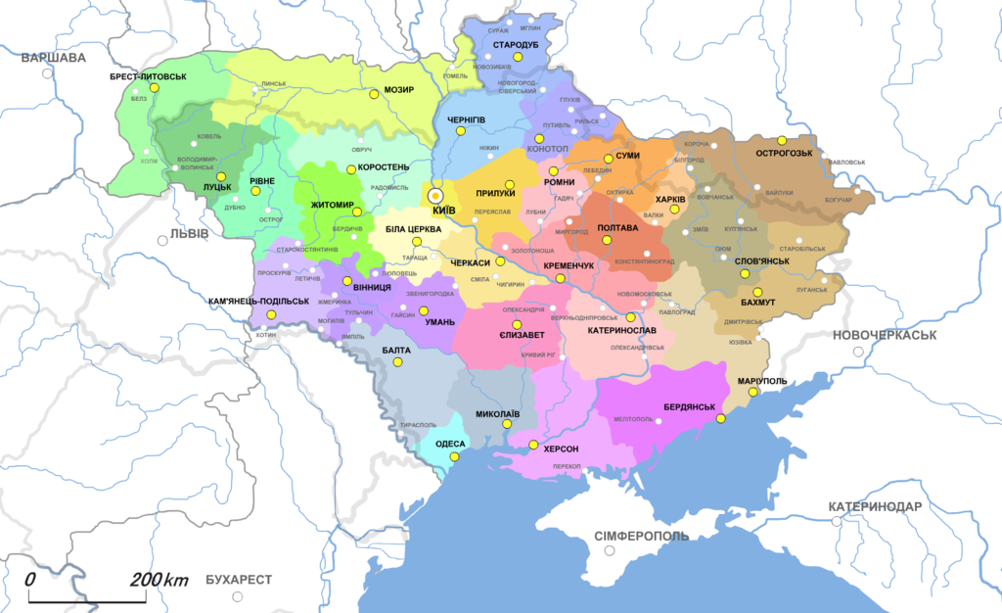
Проєкт «Історик-юніор»
Київськими місцями Української народної республіки доби Української центральної ради
(Екскурсійний маршрут)
Вулиця Володимирська
Софійська площа
Володимирський узвіз
Вулиця Хрещатик
Аскольдова могила
Арсенальна площа
Вулиця Городецького

Slide 2
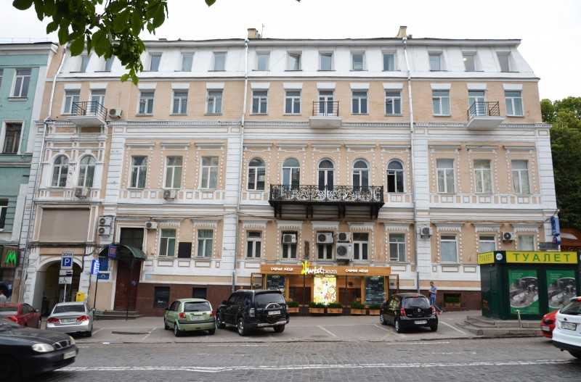
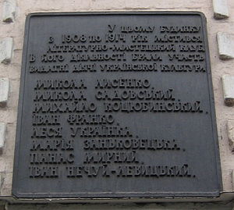
Меморіальна дошка на будинку по вулиці Володимирській, 42 де було проголошено створення Української Центральної Ради
Сучасний вигляд будинку
(вул. Володимирська,42)

Slide 3
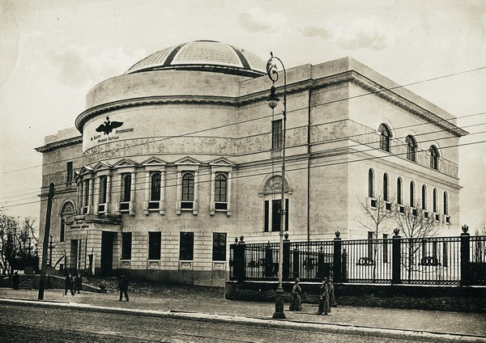
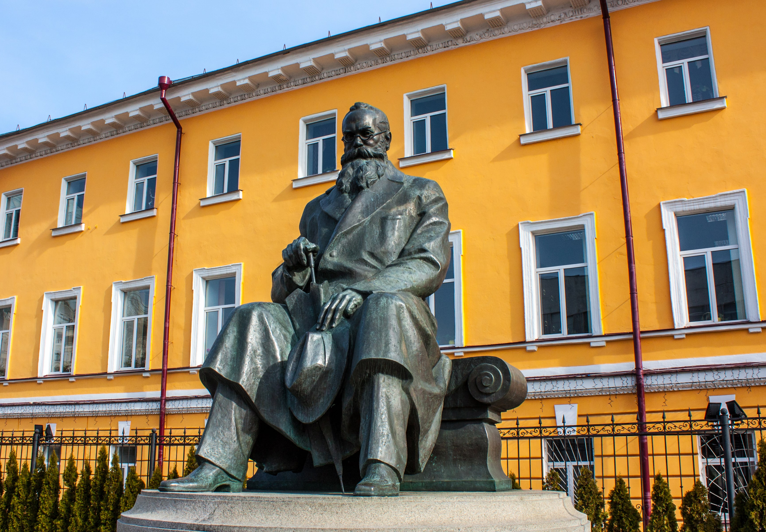
Пам’ятник Михайлові Грушевському біля Київського міського будинку учителя
Будинок Педагогічного музею в Києві (нині Київський міський будинок учителя), де засідала Українська Центральна Рада

Slide 4
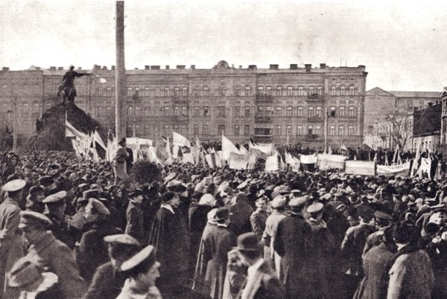
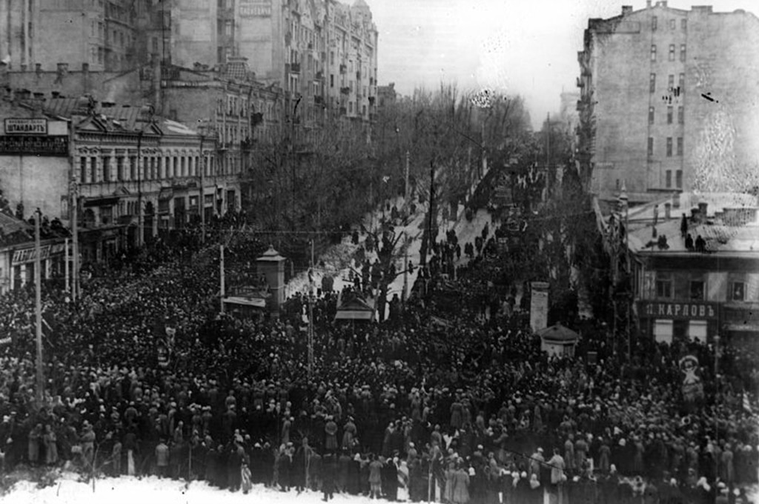
Маніфестація на розі Бессарабської площі та Бібіковського (тепер Тараса Шевченка) бульвару, 19 березня1917 року
Українська маніфестація на Софійській площі у Києві 19 березня1917 року

Slide 5
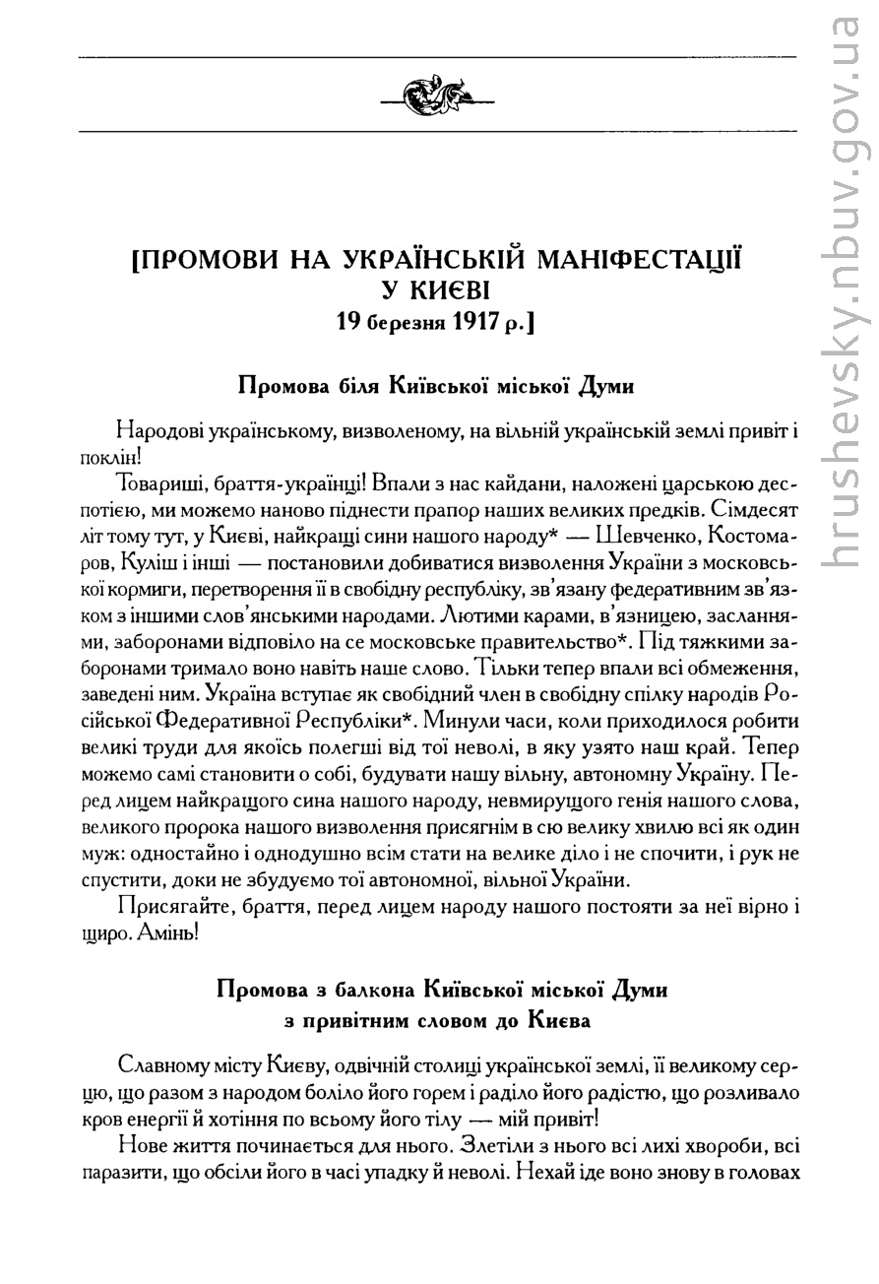
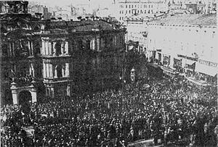
Маніфестація біля Київської міської думи

Slide 6
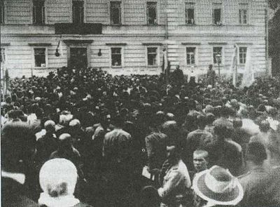
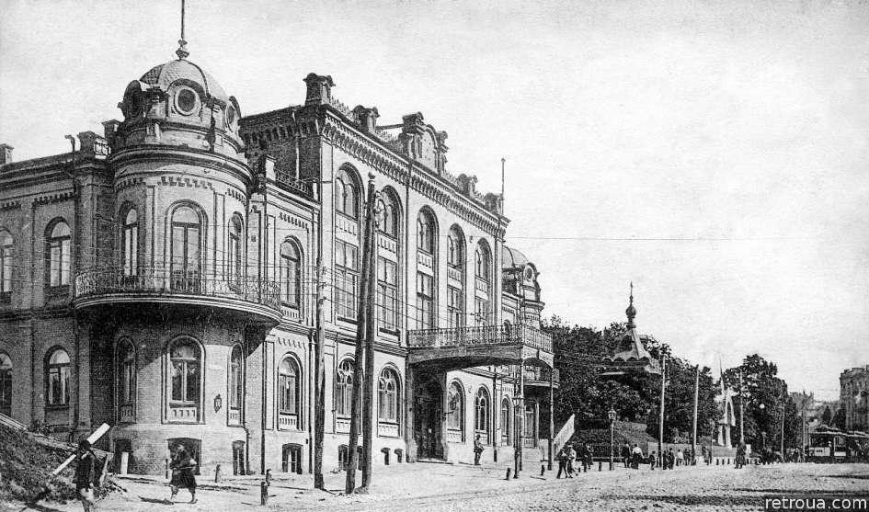
Будівля Купецького зібрання
(тепер Національна філармонія України, Володимирський узвіз, 2)
Учасники Всеукраїнського національного конгресу збираються у залі Купецького зібрання

Slide 7
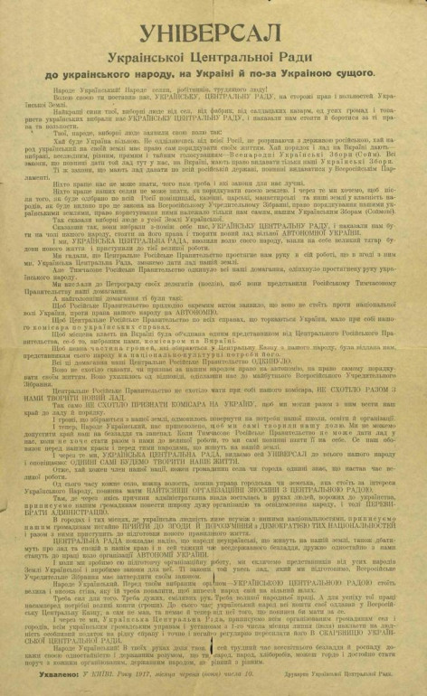
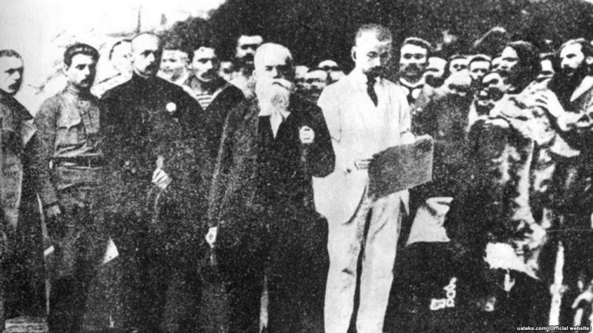
Члени Української Центральної Ради під час проголошення І Універсалу. Фото: radiosvoboda
Текст І Універсалу

Slide 8
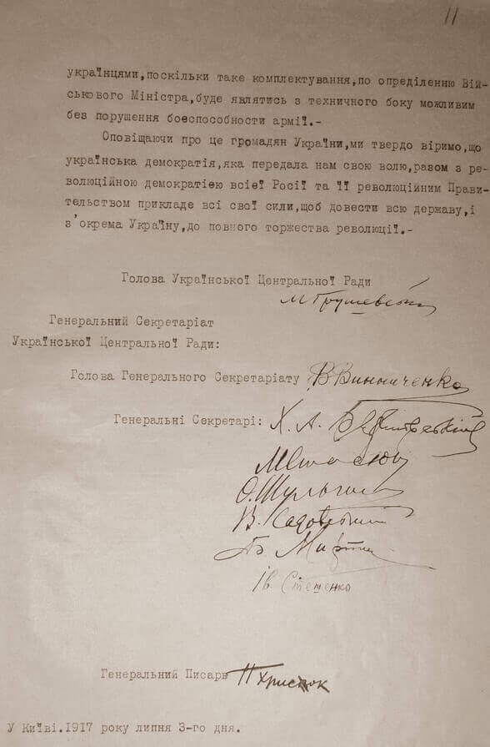
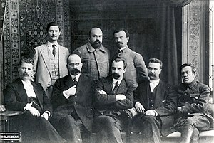
Генеральний секретаріат на чолі з В. Винниченком
Остання сторінка ІІ Універсалу з підписами

Slide 9
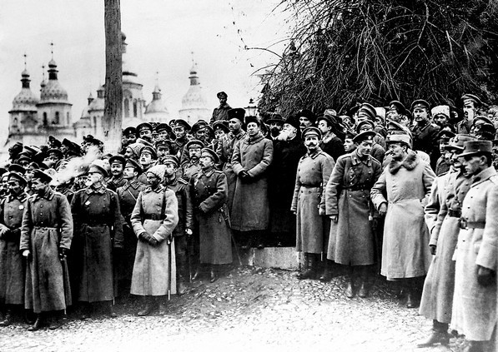
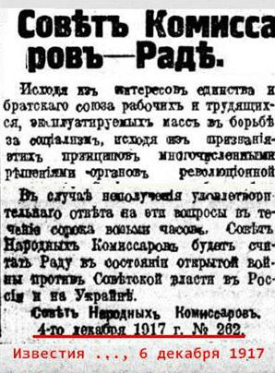
Проголошення Третього Універсалу на Софійській площі в Києві. У центрі — Симон Петлюра, Михайло Грушевський, Володимир Винниченко. 20 листопада 1917 р.
Ультиматум Ради народних комісарів

Slide 10
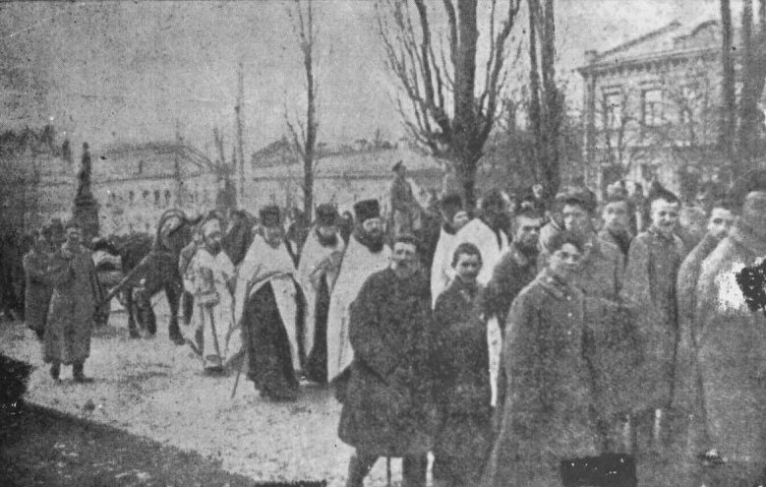
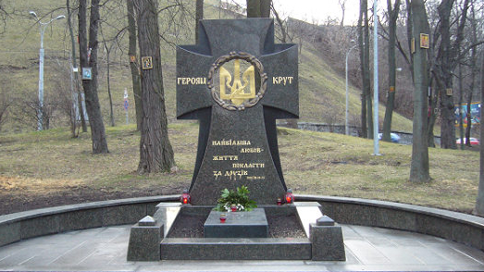
Павло Григорович Тичина
ПАМ’ЯТІ ТРИДЦЯТИ
На Аскольдовій могилі
Поховали їх —
Тридцять мучнів українців,
Славних, молодих…
На Аскольдовій могилі
Український цвіт! —
По кривавій по дорозі
Нам іти у світ.
На кого посміла знятись
Зрадника рука? —
Квитне сонце, грає вітер
І Дніпро-ріка…
На кого завзявся Каїн?
Боже, покарай! —
Понад все вони любили
Свій коханий край.
Вмерли в Новім Заповіті
З славою святих. —
На Аскольдовій могилі
Поховали їх.
21 (8) березня 1918 р.

Slide 11
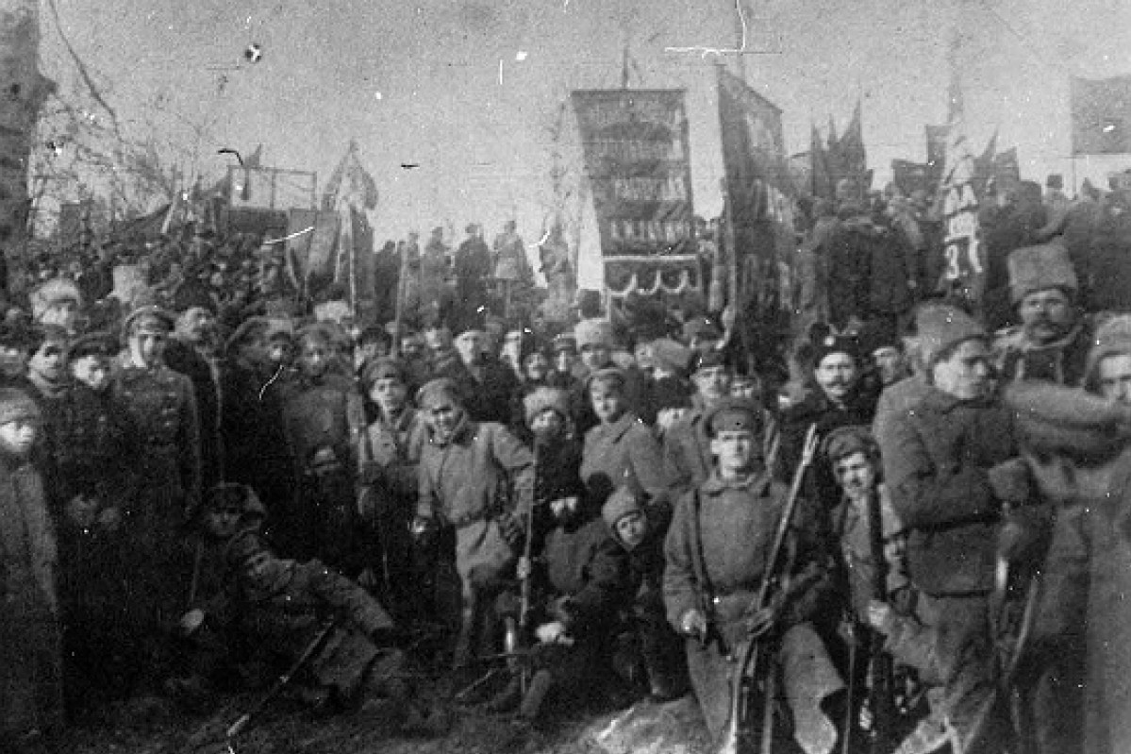
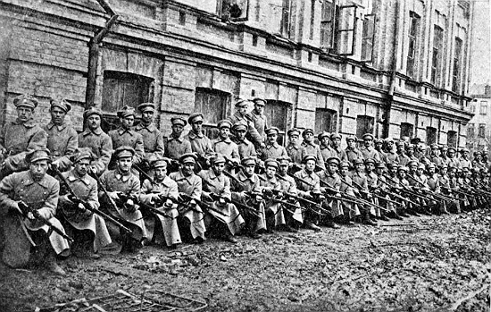
Сотня січових стрільців у Києві під час військової підготовки
Група озброєних робітників - учасників Січневого повстання.

Slide 12
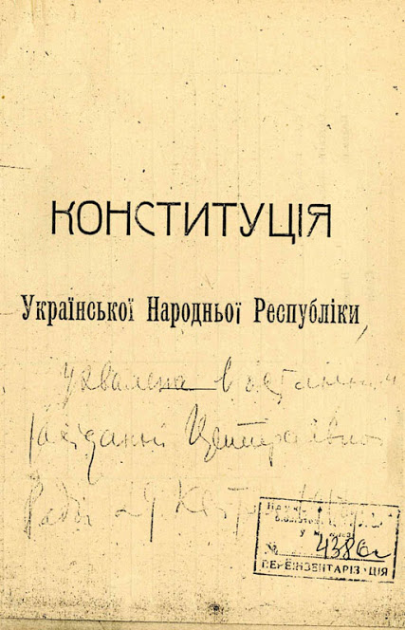
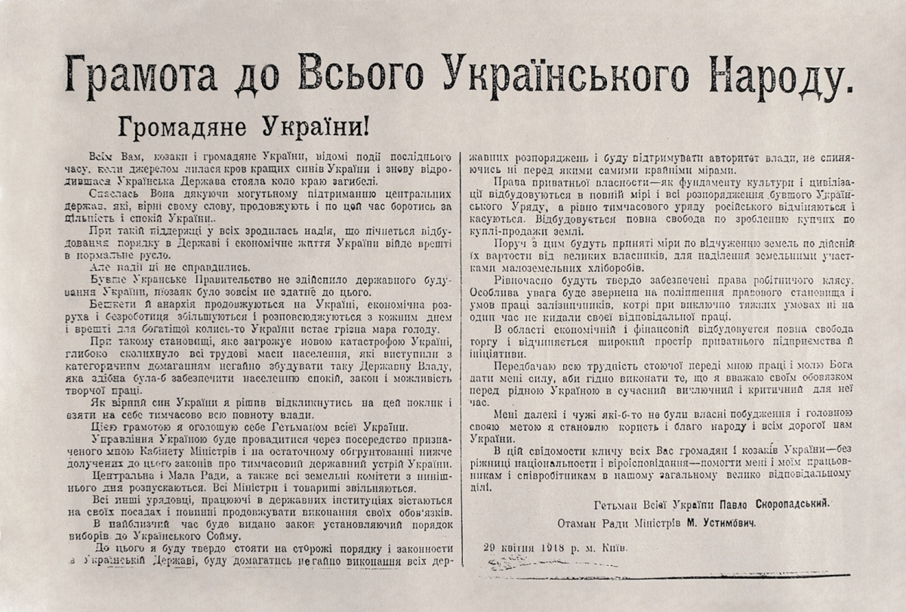
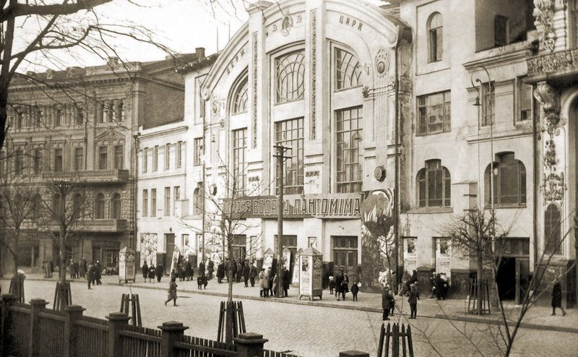
Грамота Павла Скоропадського
Кінний цирк Петра Крутикова «Hippo Palace»

Slide 13
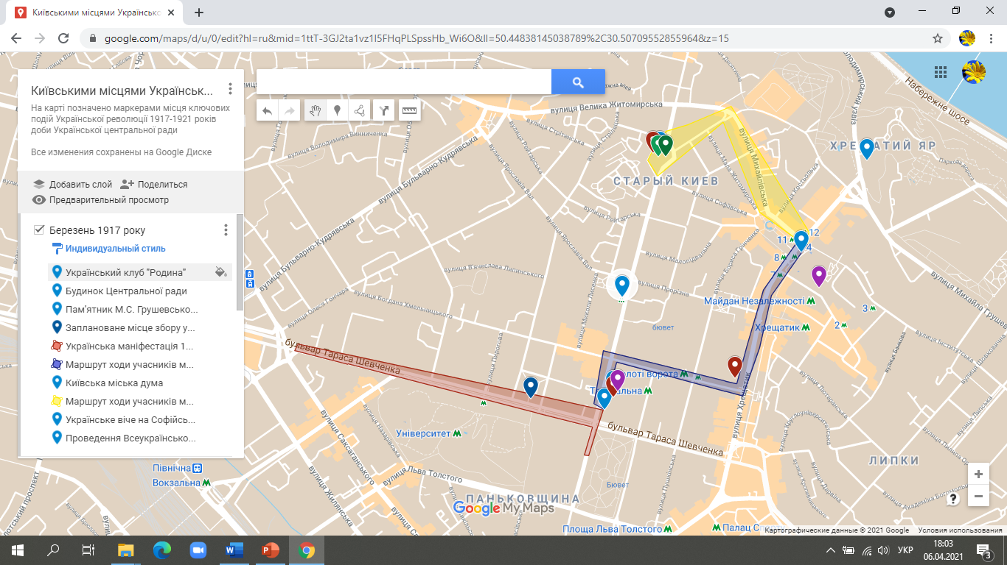
Посилання на інтерактивну карту Української народної республіки доби Української центральної ради» екскурсійного маршруту «Київськими місцями
https://www.google.com/maps/d/u/0/edit?hl=ru&mid=1ttT-3GJ2ta1vz1l5FHqPLSpssHb_Wi6O&ll=50.44838145038789%2C30.50709552855964&z=15

Slide 14
Вулиці, сквери, бульвари, площі, будівлі центральної частини Києва були свідками різних подій Української революції 1917-1921 років та діяльності Української центральної ради: як визначних, урочистих, сповнених духом національного піднесення в процесі українського державотворення, так і трагічних. Та всі ці події відгукуються у серцях українців і тепер.
Створена інтерактивна карта екскурсійного маршруту «Київськими місцями Української народної республіки доби Української центральної ради» дозволяє не виходячи з дому «пройтися» вулицями Києва та дізнатися про події тих часів і місця де вони відбувалися. Особливо актуальним це стає в умовах карантину.

Slide 15
Список використаних джерел:
Дорошенко Д. Історія України 1917–1923. Т 1. Доба Центральної Ради. Ужгород, 1932.
Грушевський М.С.[Промови на українській маніфестації у Києві 19 березня 1917 р.] / М. С. Грушевський // Грушевський, Михайло Сергійович. Твори: у 50 т. / М. С. Грушевський; редкол.: П. Сохань (голов. ред.), Я. Дашкевич, І. Гирич та ін.. – Львів: Видавництво "Світ". – 2007. Т. 4. Кн. 1. – C. 3 - 4..)
Гай-Нижник П.П. Формування центральних та місцевих органів виконавчої влади в Україні за доби Центральної Ради (1917-1918 рр.) // Збірник наукових праць Науково-дослідного інституту українознавства. - К., Українське агенство інформаціїї та друку "Рада", 2009. - Вип.ХХІV. - С.229-270.
Українська революція 1917-21 – Режим доступу: https://old.uinp.gov.ua/page/ukrainska-revolyutsiya-1917-21.
1918 - проголошення Конституції УНР – Режим доступу: https://uinp.gov.ua/istorychnyy-kalendar/kviten/29/3488
Держава UA. Гетьманат Павла Скоропадського – Режим доступу: https://uinp.gov.ua/informaciyni-materialy/vchytelyam/metodychni-rekomendaciyi/derzhava-ua-getmanat-pavla-skoropadskogo

